Slide 1


Slide 2
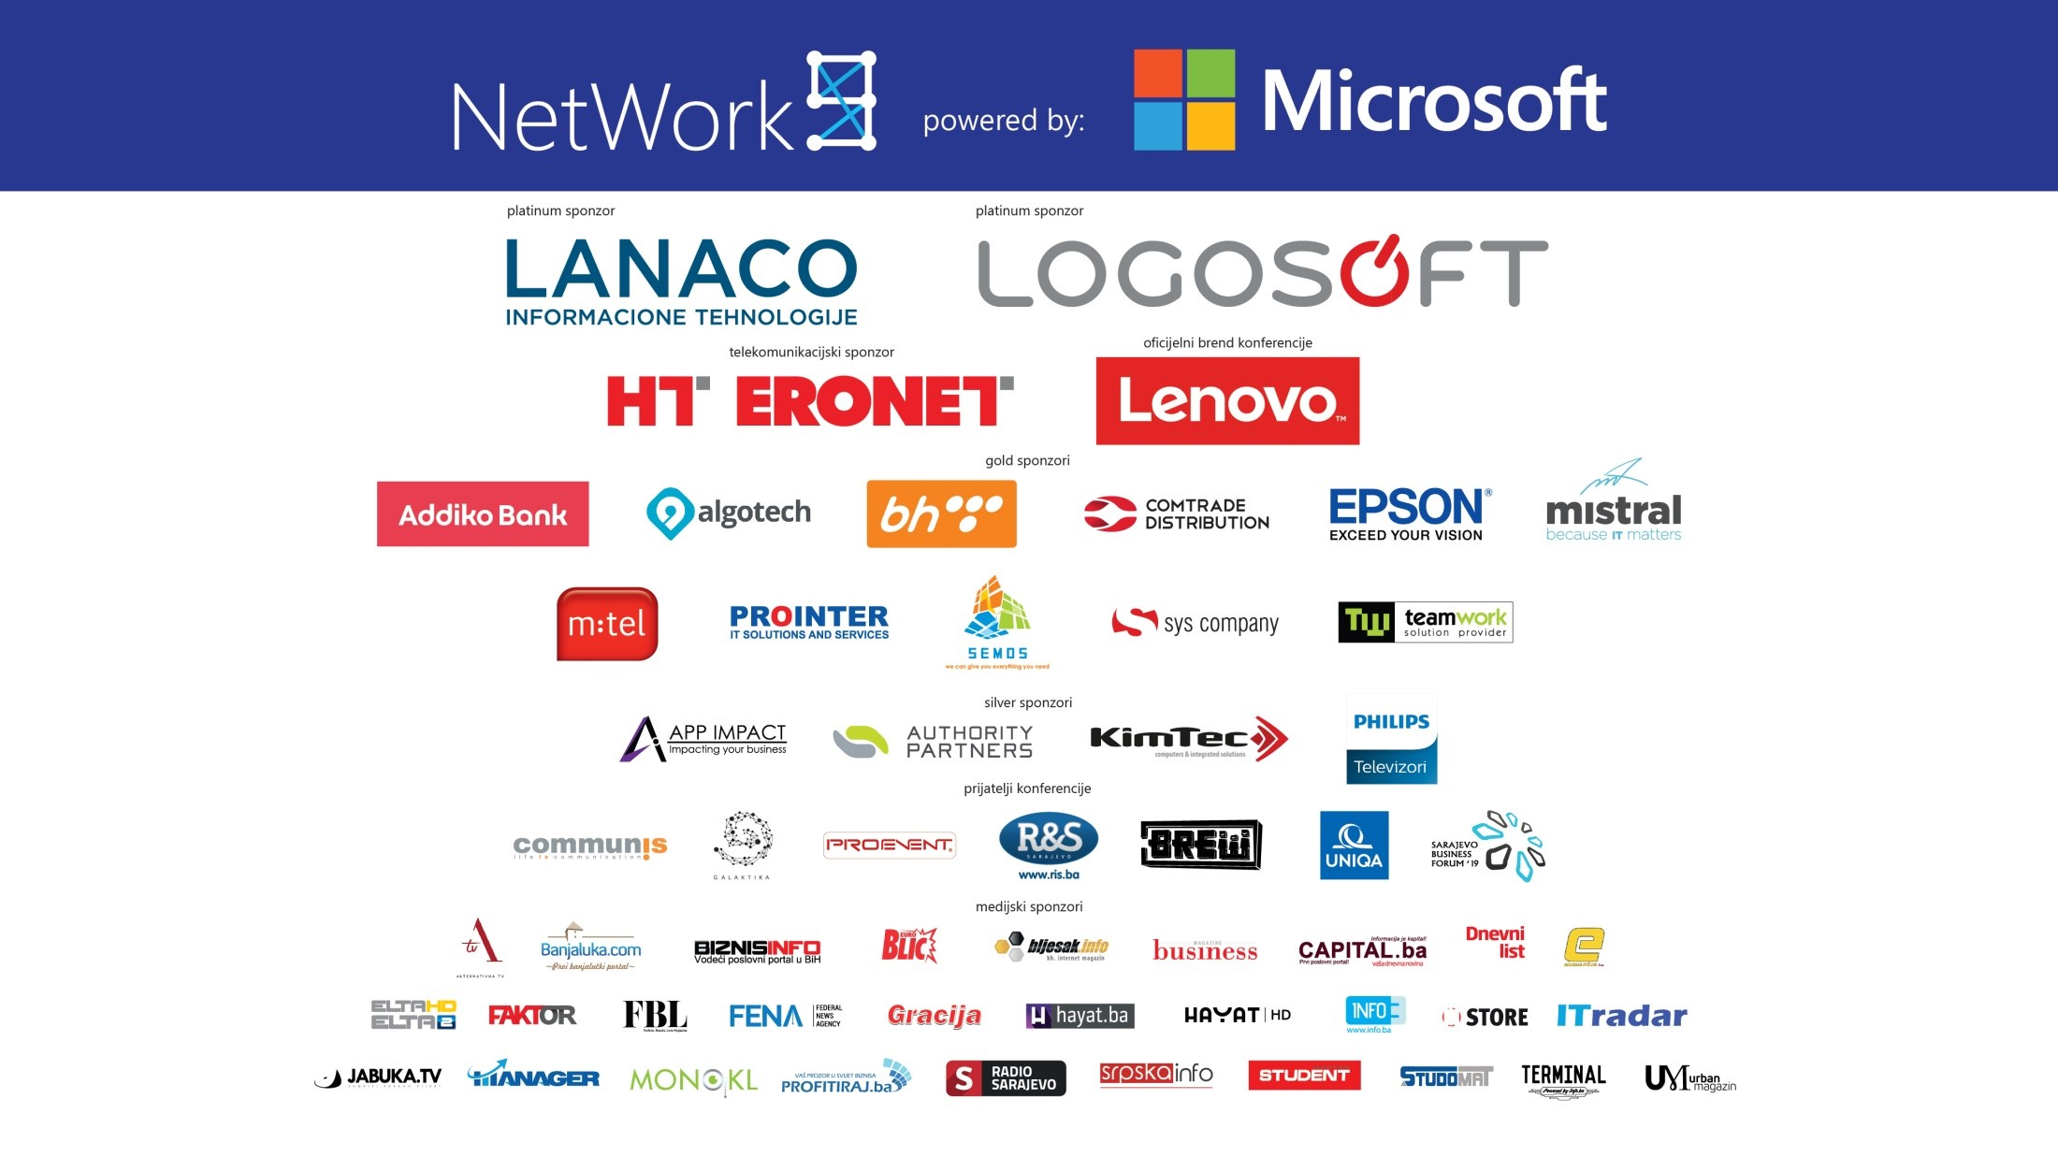

Slide 3
Going SaaS, making choices
Boris Đukić
Projektant informacionih sistema
boris.djukic@lanaco.com

Slide 4
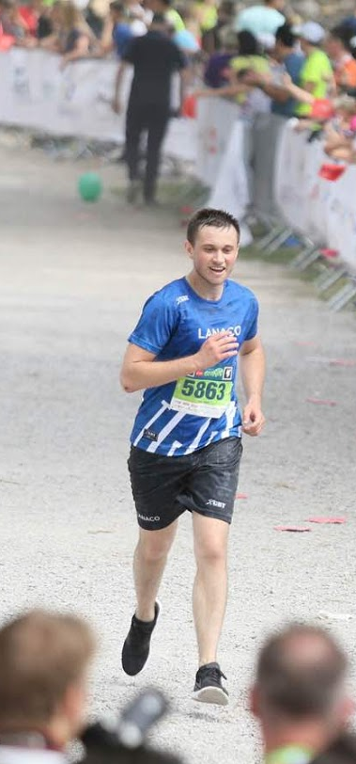

Na kraju dugog iscrpnog projekta..
www.lanaco.com
Notes:
U momentu kada smo privodili kraju dugotrajan, iscrpan, projekt kompanija je najavila da ćemo krenuti u razvoj novog projekta.

Slide 5

Notes:
SoHo novi projekat, novi tim, odrješene ruke za izbor tehnologija. Našoj sreći nije bilo kraja.
Trebalo bi da bude web aplikacija i SaaS.
Ideja je da ponudimo jednostavno rješenje, jeftino, na našoj infrastrukturi i koje će omogućiti brze izmjene i inovacije.
Što i jeste osnovna premisa cloud rješenja.

Slide 6


SOHO
Upravljanje kompleksom
koji nudi usluge iz različitih djelatnosti
Recepcija
Proaktivno djelovanje
ka potrebama klijenata
Praćenje
svih procesa i upravljanje
ljudima
Servisi
Menadžment
www.lanaco.com

Slide 7
RECEPCIJA
Rezervisanje
Prijem gosta
Nakon slanja ponude klijentu, telefonskog poziva, na osnovu rezervacije na Booking servisu
Evidencija zaduženja
Po rezervaciji, rooming listi ili Walk in gosti
Naplata
Stanje sobnog računa uključujući dodatne troškove, mini bar i nedostatke u sobi
Odjava
Sobni račun moguće razvojiti na više posebnih, štampati fiskalni račun i A4, takođe i za posjetioce koji ne koriste smještaj
Gost ostaje evidentiran u Knjizi gostiju

Slide 8
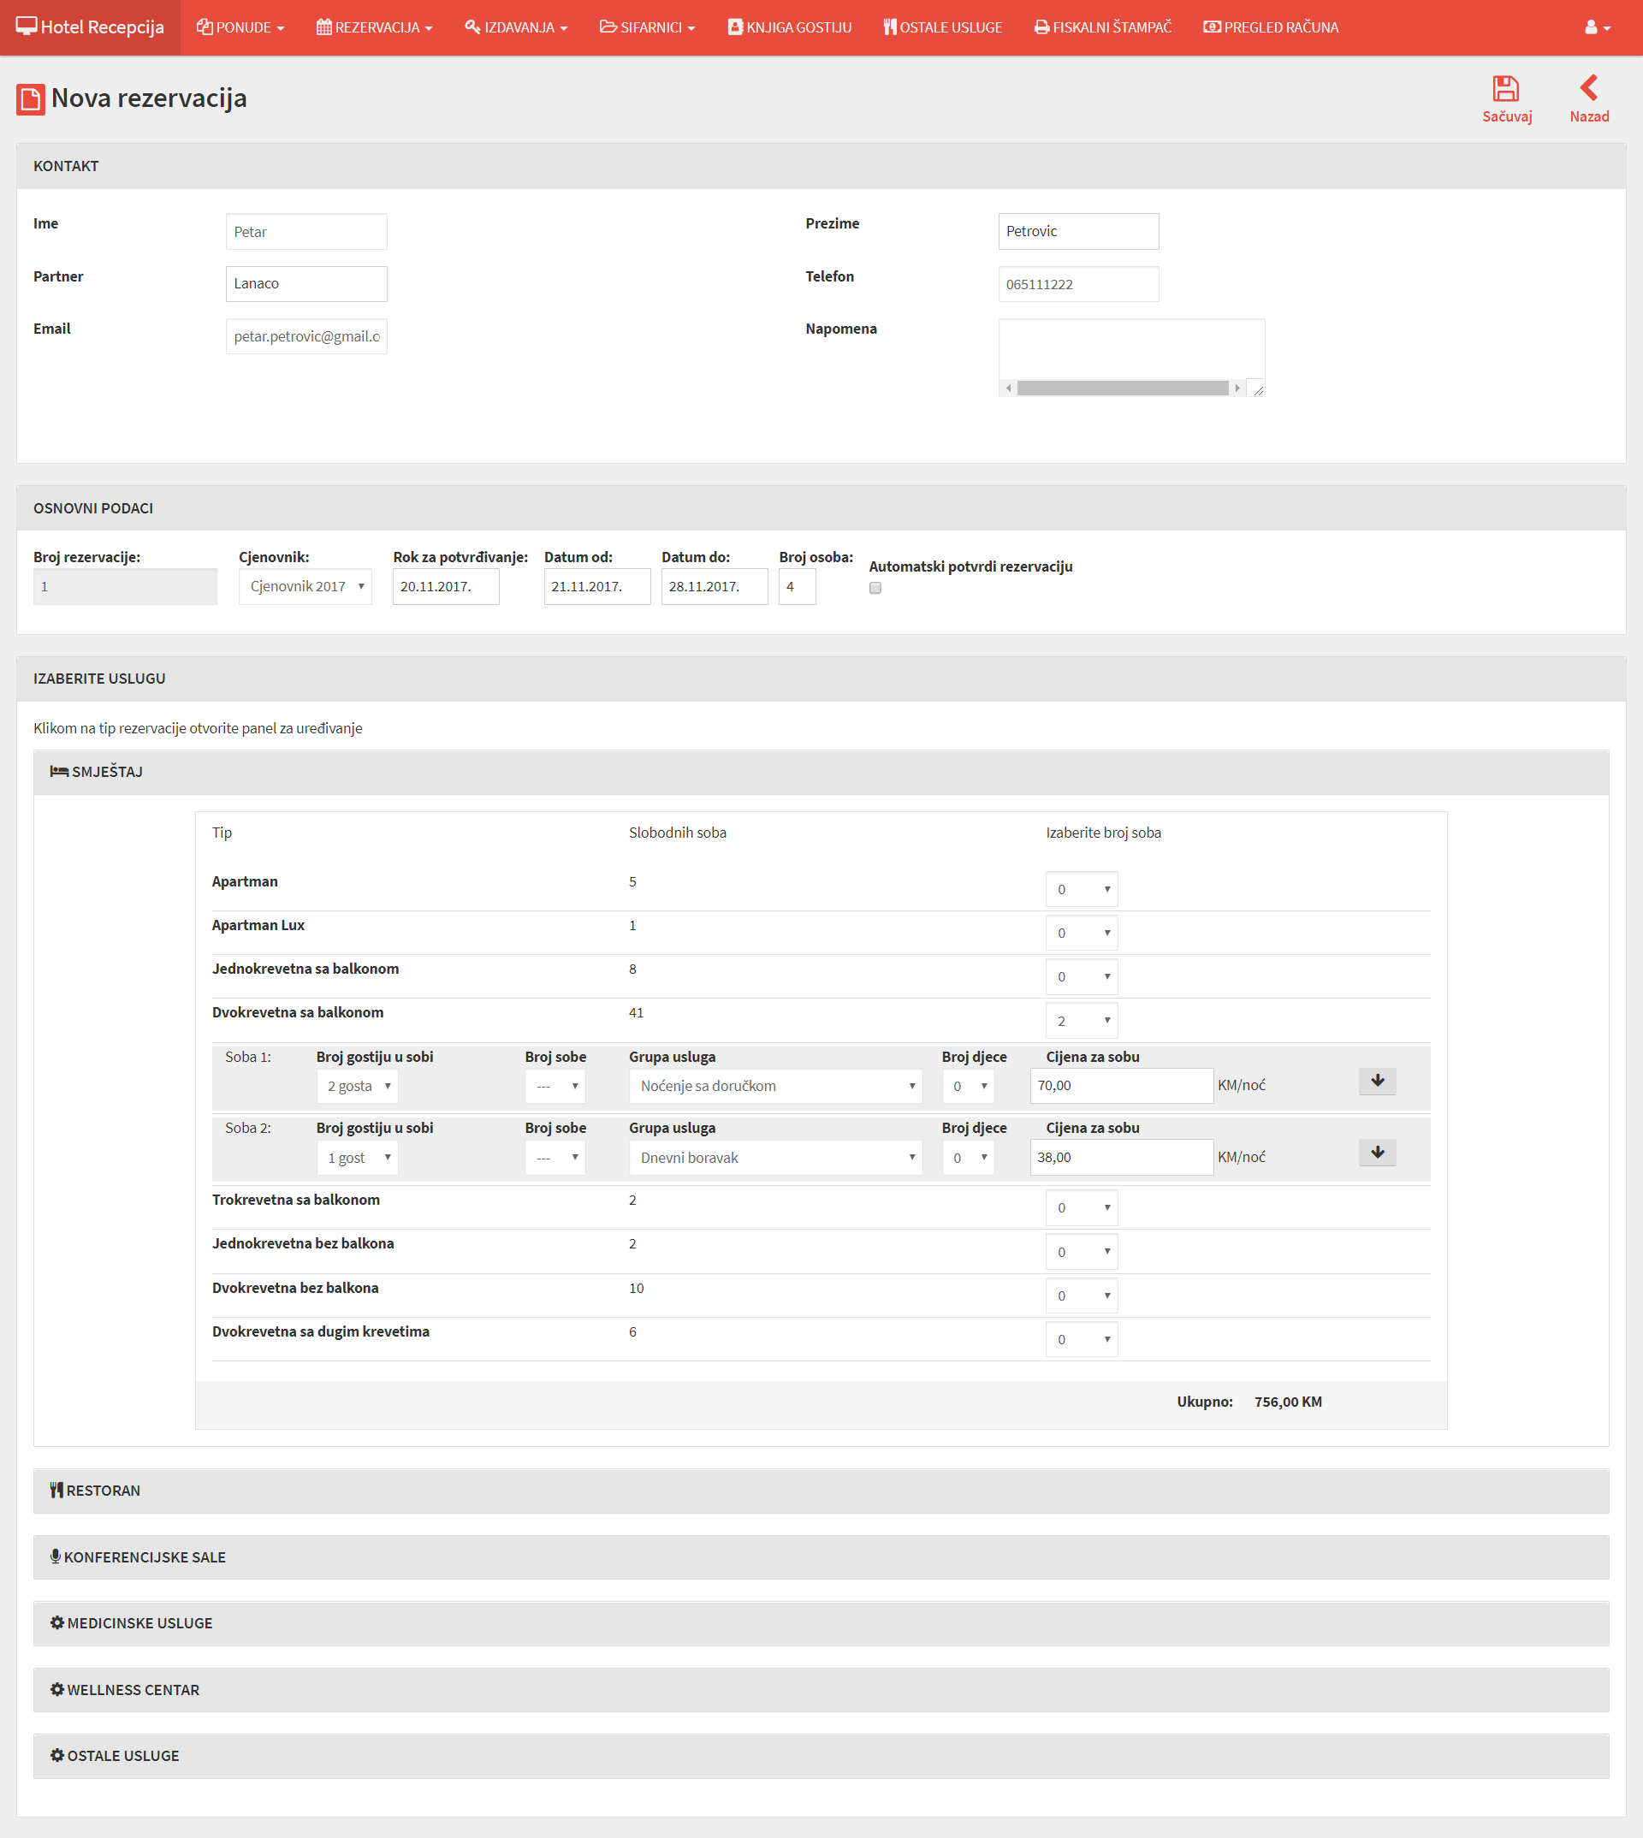
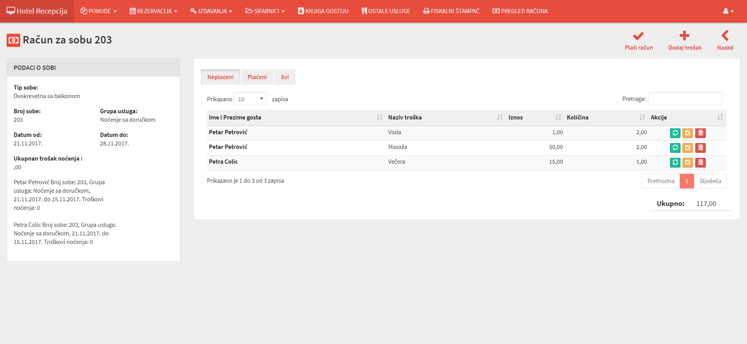
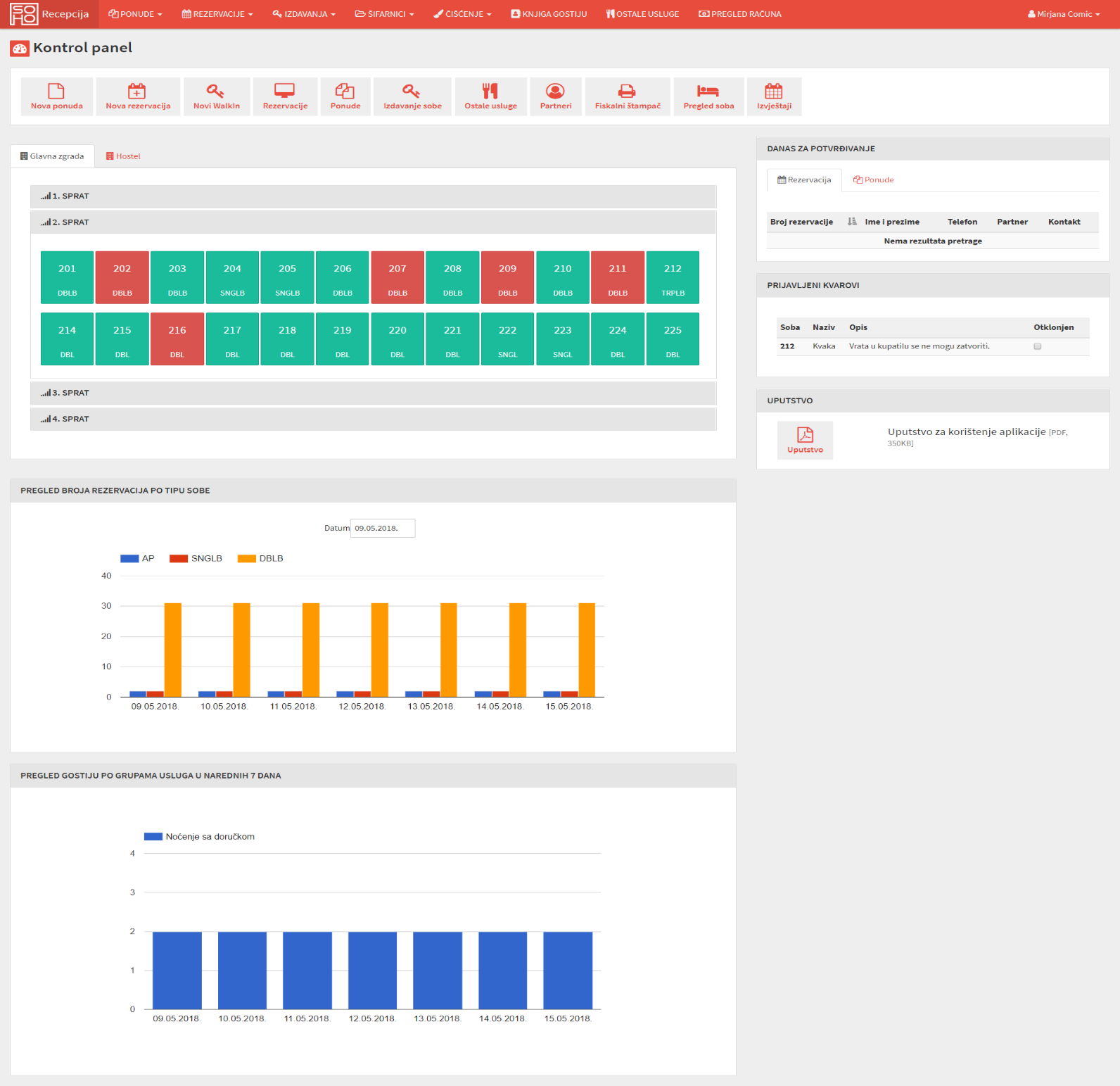

Slide 9
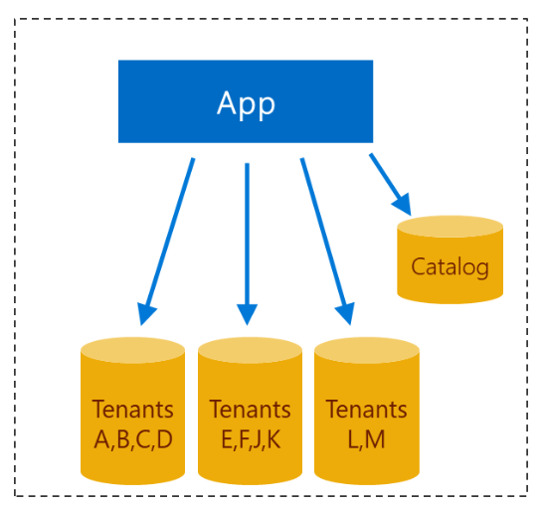
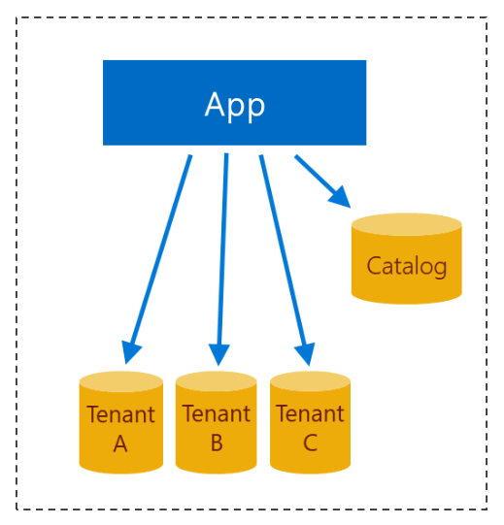
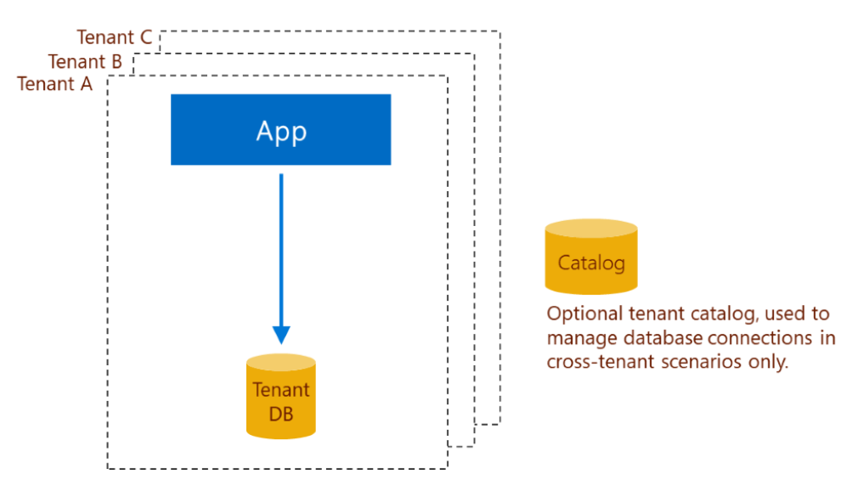
Multitenant
www.lanaco.com
Notes:
Prvi izazov je bio kako riješiti multitenancy database arhitekturu.
Razmišljali smo o tri moguća modela i odabrali naravno hibrid.

Slide 10
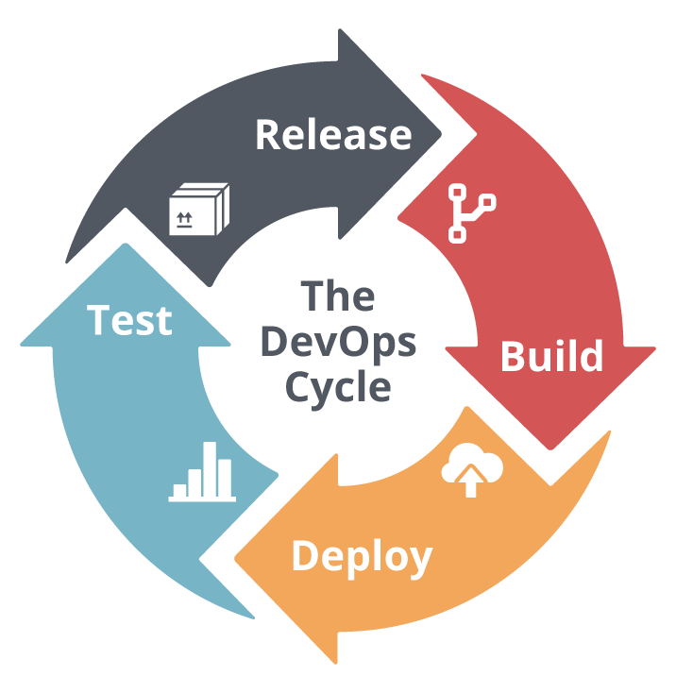
DevOps
www.lanaco.com
Notes:
Da bi to uopšte bilo održivo ključna je bila uloga devopsa.
Oni su uradili odgovarajuće load testove, proof of concept rješenja, predložili rješenje deplojmenta. (Pomenuti migraciju baze sa dacpac, tfs...)

Slide 11
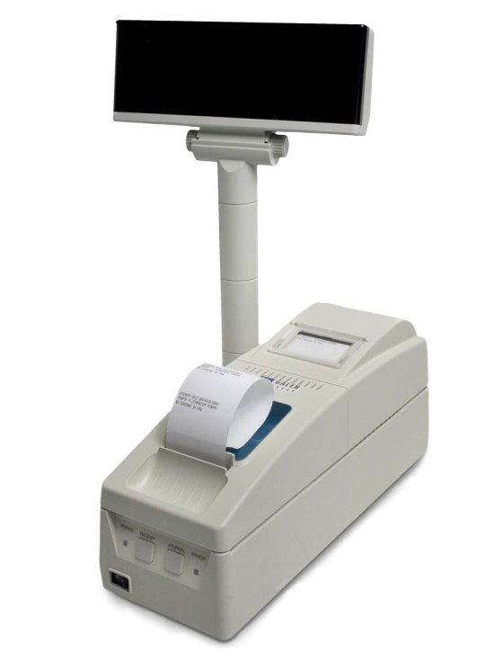

Ne može baš sve web
www.lanaco.com
Notes:
Fiskalna kasa je uređaj kome ne možemo koristiti direktno iz browsera/web aplikacije, a ključni je dio čitavog sistema.
Da bi to moglo biti kvalitetno SaaS rješenje mora biti korisnicima jednostavno za prvo korištenje.
Morali smo razviti poseban mali (lightweight) plugin koji će omogućiti komunikaciju između naše web aplikacije i fiskalnog štampača.

Slide 12
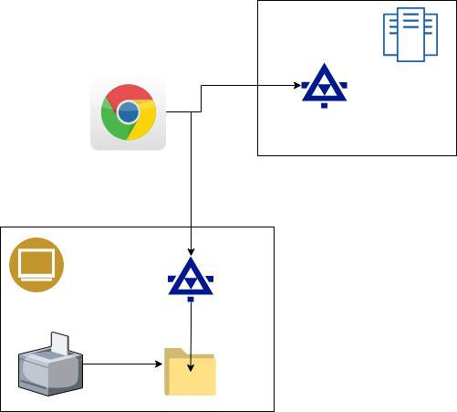
Web na desktopu
Station24 services
Web 2 desktop plugin
www.lanaco.com
Notes:
Slika koja demonstrira kako radi komuinikacija između naše web aplikacije i fiskalnog štampača

Slide 13


www.lanaco.com
Notes:
U jednom momentu shvatili smo da aplikacija za hotel nema smisla bez aplikacije za restoran.
Odlučili smo to razviti kao nezavisnu aplikaciju koje će međusobno razmjenjivati poruke.
Neko bi to nazvao novi mikro servis.

Slide 14
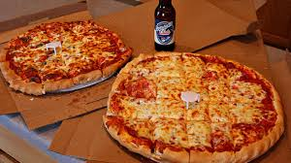
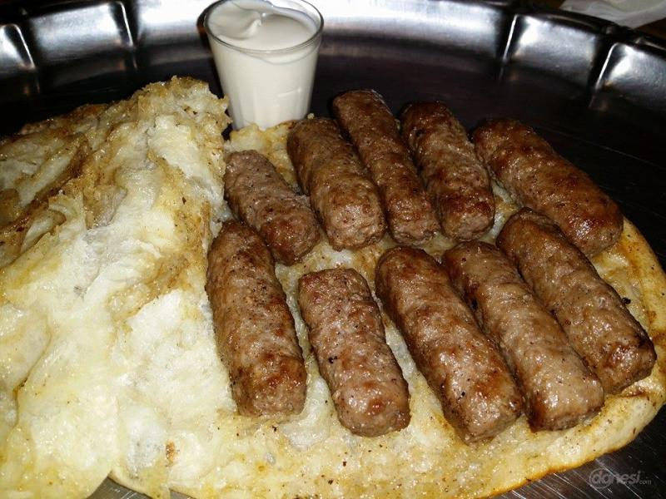
Novi tim
www.lanaco.com
Notes:
Naravno morali smo osnovati i novi tim. Razmišljali smo da to sve radi isti tim ali da dodamo više ljud. Ali kada smo probali test sa dvije pice (https://www.theguardian.com/technology/2018/apr/24/the-two-pizza-rule-and-the-secret-of-amazons-success) ipak smo zaključili da je bolje da to rade dva odvojena tima. Probali smo i sa travničkim ćevapima ali rezultat je bio isti.

Slide 15

Dvije aplikacije
Administracija
Kasa
Uređivanje objektima:
Konobari
Cjenovnici
Artikli
Drugi šifarnici
Naručivanje
Plaćanje
Upravljanje smjenom
www.lanaco.com

Slide 16
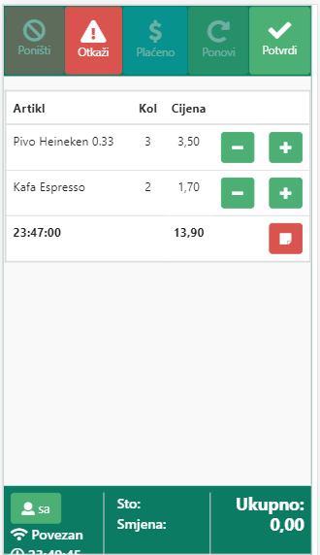
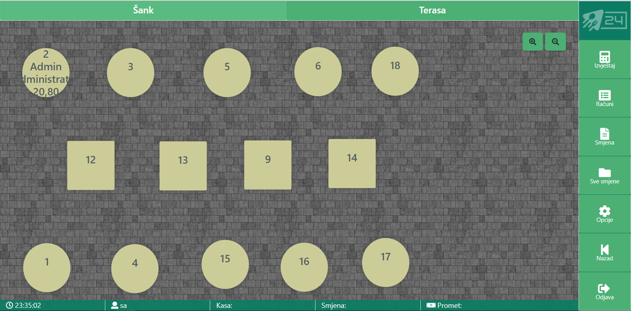
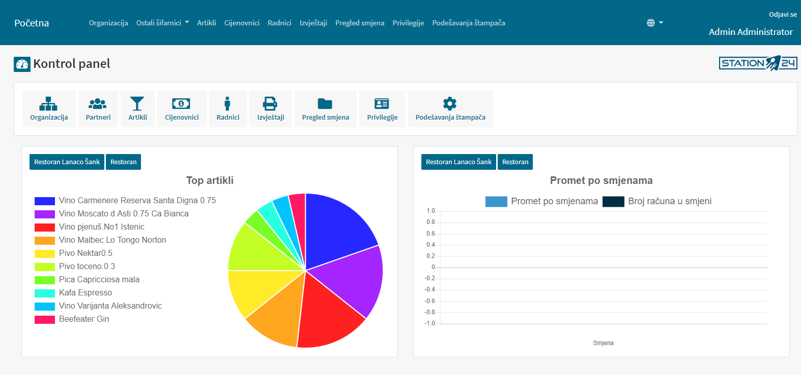
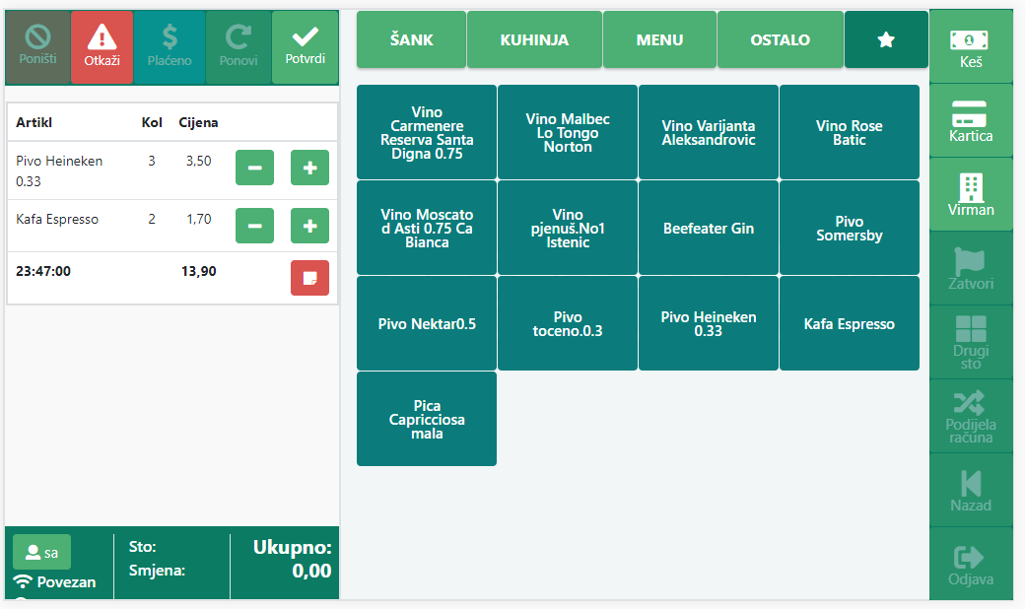
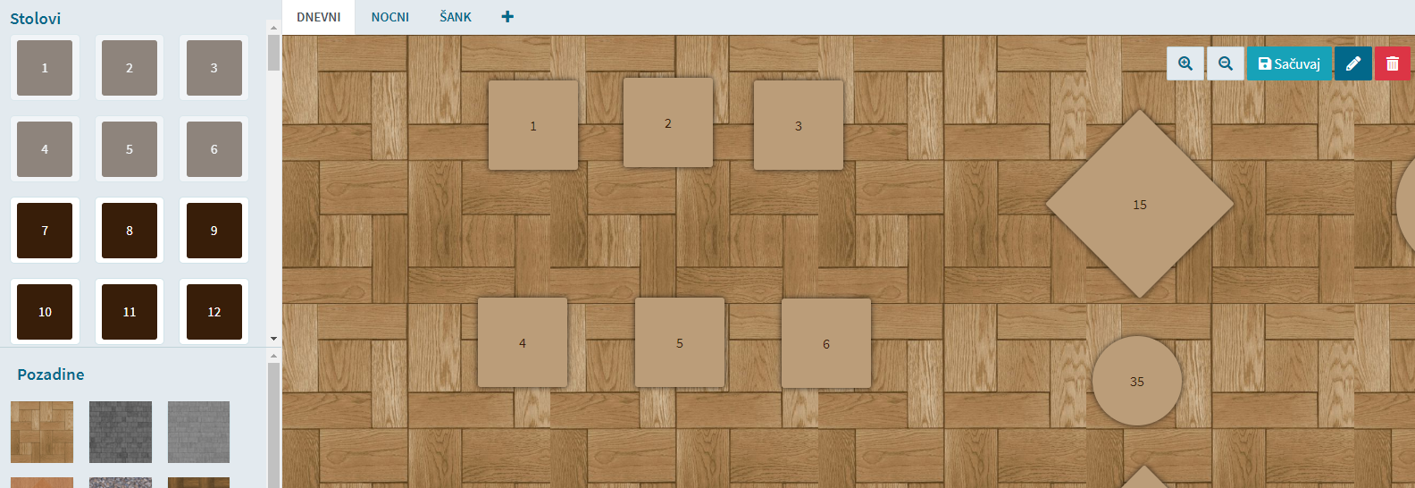
Notes:
Nekoliko riječi o samom proizvodu:
Modul za konobara
Više načina rada
Komplikovano plaćanje
Flora plan
Administracija

Slide 17


Station24 new project
www.lanaco.com
Notes:
Inicijalno je bila ideja da to bude SPA aplikacija ali imali smo već staru aplikaciju, tim je bio mald i mislili smo da je bolje da preuzmu codebase od SoHo aplikacije.

Slide 18
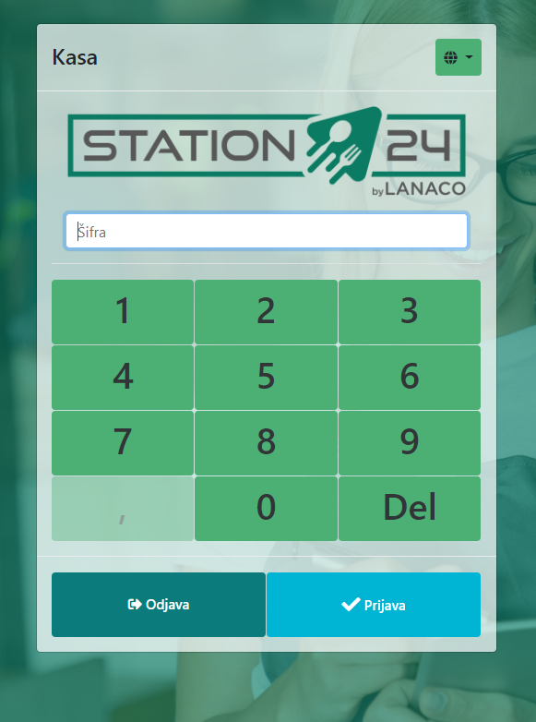
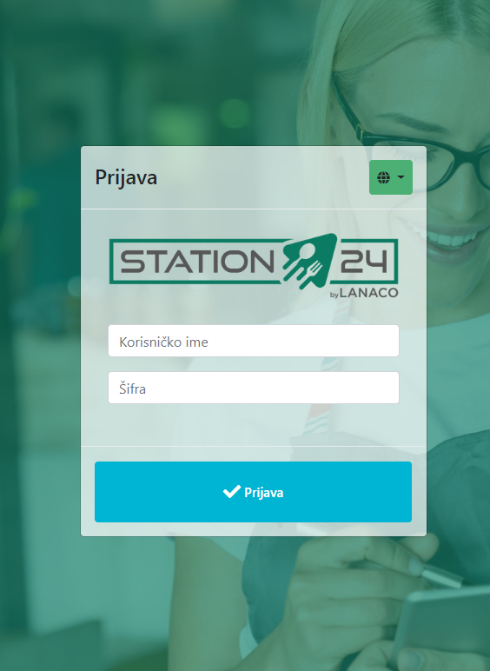
Opet multitenant problem
www.lanaco.com
Notes:
... Što je naravno bila loša ideja jer način kako se koristi aplikacija za restoran je savim drugačije od recepcije.
Konobari stalno rade login/logout i to samo sa četvorcifrenim pinom bez captche.
Morali smo napraviti dvije forme za login.

Slide 19
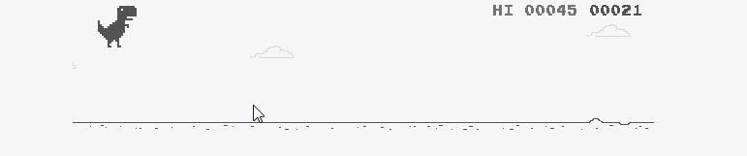
Ipak smo trebali angular ☹ WPA
www.lanaco.com
Notes:
...Dalje aplikacija na hotelu može da ne radi nekoliko sati. Aplikacija za restoran mora da radi non-stop. Šta kad nema interneta.
OK. Napravićemo to kao web progressive app. Bilo bi puno lakše da je SPA ☹

Slide 20
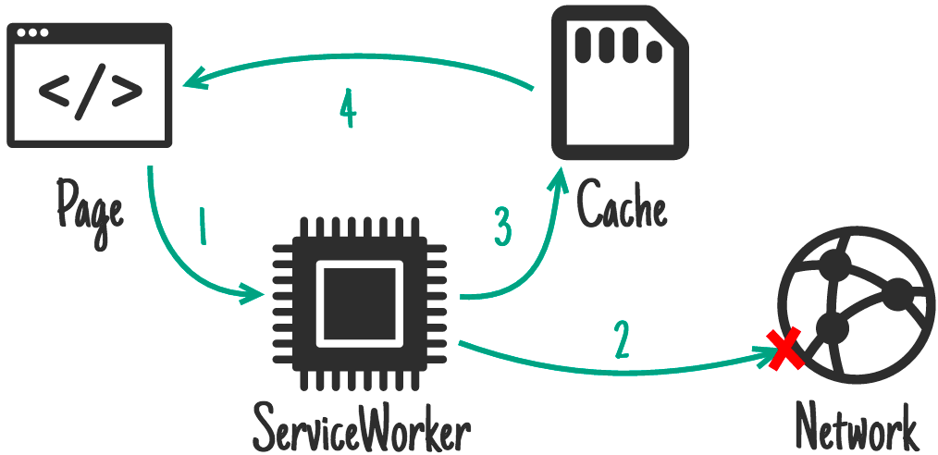
ServiceWorkers & Cache api
www.lanaco.com
Notes:
Veći dio aplikacije morali smo prebaciti na klijenta. Ne samo zbog offline rada nego i zbg perforamnsi. Sada su podaci na klijentu. To komplikuje sinhronizaciju podataka sa serverom ali zbog offline rada i perforamnisi smo morali.
Browser ti nije drugar.
JavaScript security is hard

Slide 21






INTEGRACIJA SA DRUGIM SISTEMIMA
www.lanaco.com
Notes:
Našem Station24 nedostaje magacin, računovodstvo, SoHo nema restoran i ljudske resurse. Da, to nije slučajno. To puno boje radi EcoOne. Neki hoteli su ujedno i medicinski centri to puno bolje radi Careoll. A svi zajedno pričaju preko AppFusion-a.
Neko bi rekao da ovde imamo mikroservisnu arhitekturu sa jako velikim mikroservisima. Ionako niko ne zna koliko veliki trebaju biti. Zanimljivo je kako je razvoj proizvoda uticao na organizaciju. Postali smo i klijenti jedni drugima.
Pomenuti značaj dokumentacije dokumentacija.

Slide 22
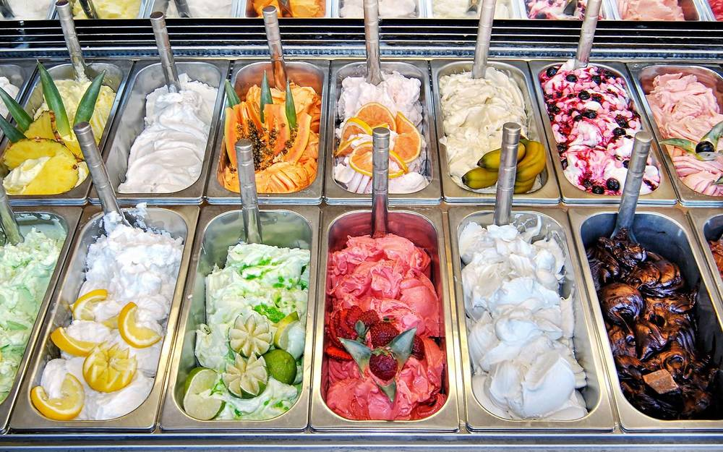
Da li je previše izbora loša stvar
www.lanaco.com
Notes:
Nisam ljubitelj novih tehnologija radi novih tehnologija i hajpova ali novi problemi nameću korištenje novih stvar.

Slide 23
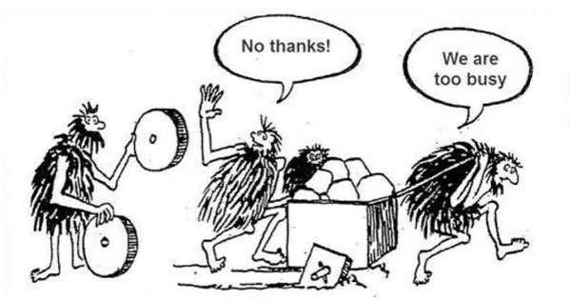
Druga krajnost
www.lanaco.com
Notes:
Ako ne čuješ za nešto doći ćeš do toga samo na teži način. WPA, AJAX
Svaki projekat ima svoju priču. Ovo je naša.

Slide 24
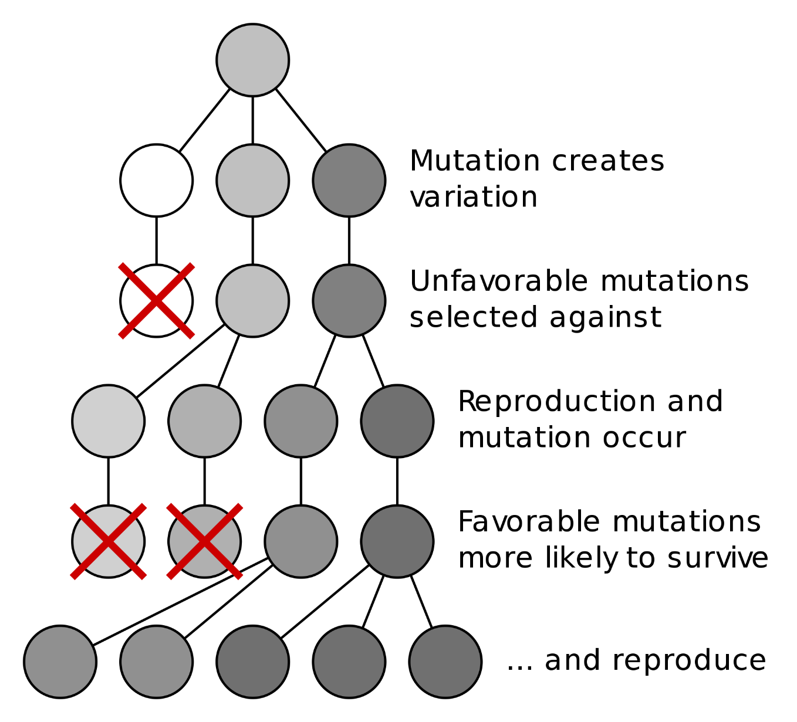
Evolution & natural selection
www.lanaco.com
Notes:
Escalating architecture baš

Slide 25
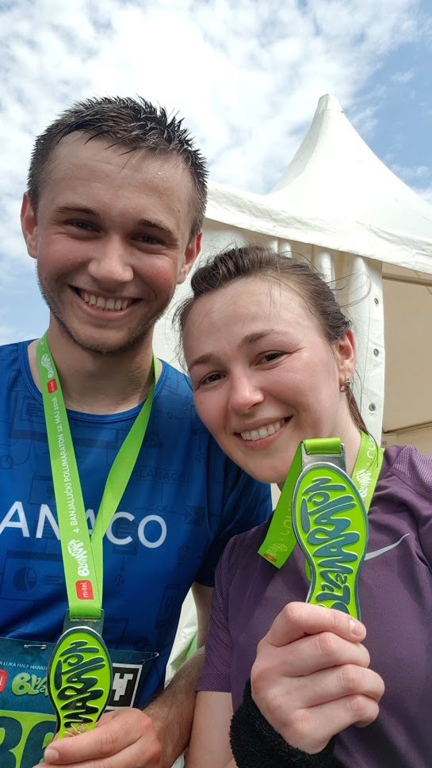
HVALA NA PAŽNJI
Q&A?
www.lanaco.com

Slide 26





Veljka Mlađenovića bb | 78 000 Banja Luka
+387 51 33 55 00
web: www.lanaco.com
www.lanaco.com

